Slide 1
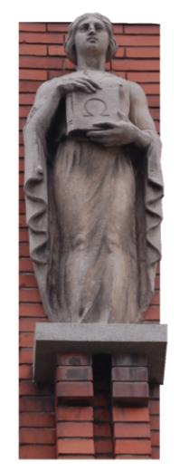
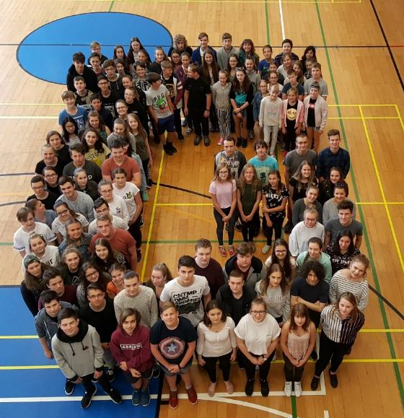
Základní škola a gymnázium Vítkov, příspěvková organizace
Komenského 754
749 01 Vítkov

Slide 2
STRUČNÉ INFORMACE
Osmileté denní studium 79-41-K/81
Čtyřleté denní studium 79-41-K/41
individuální přístup ke každému žáku
dva cizí jazyky (Aj, Nj, Rj)
úspěšné zapojení do Středoškolské odborné činnosti
volitelné předměty v septimě a oktávě
lyžařský a snowboardový kurz, sportovně-turistický kurz aj.
Celostátní přijímací zkoušky (Čj, M) + přihlížíme také k prospěchu a úspěchům v soutěžích.
Termín pro podání přihlášek ke studiu je 1. 3. 2022.

Slide 3
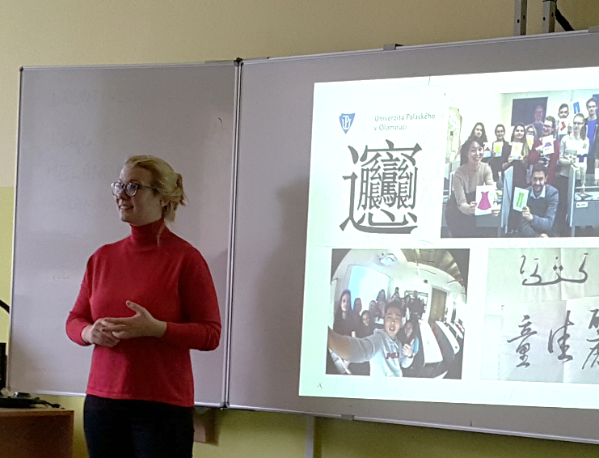
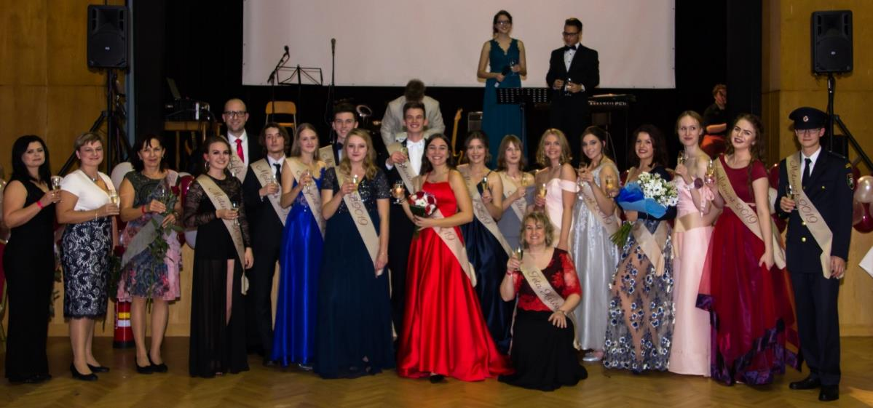
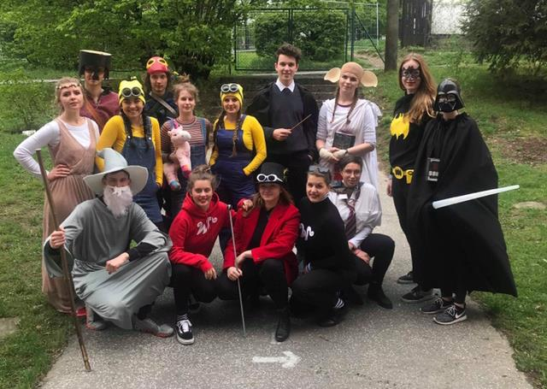
Prezentace absolventů
Imatrikulace 1. ročníků
Maturitní ples
Poslední zvonění

Slide 4
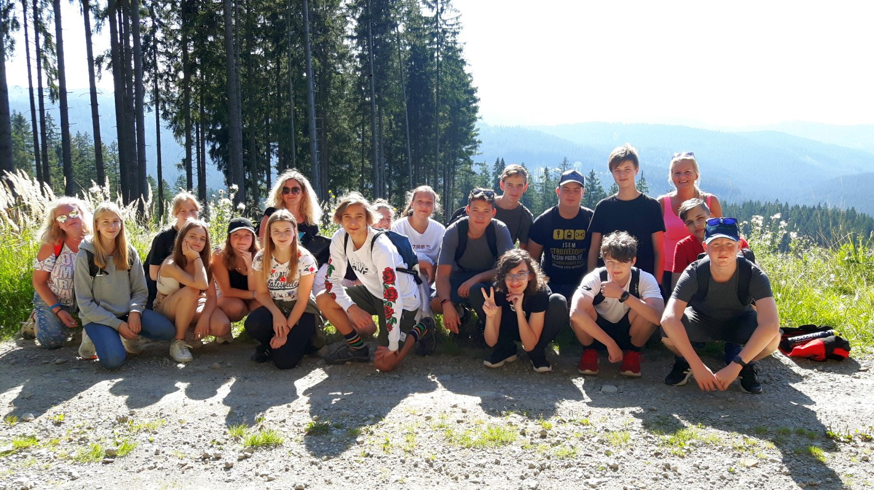
Adaptační kurzy

Slide 5
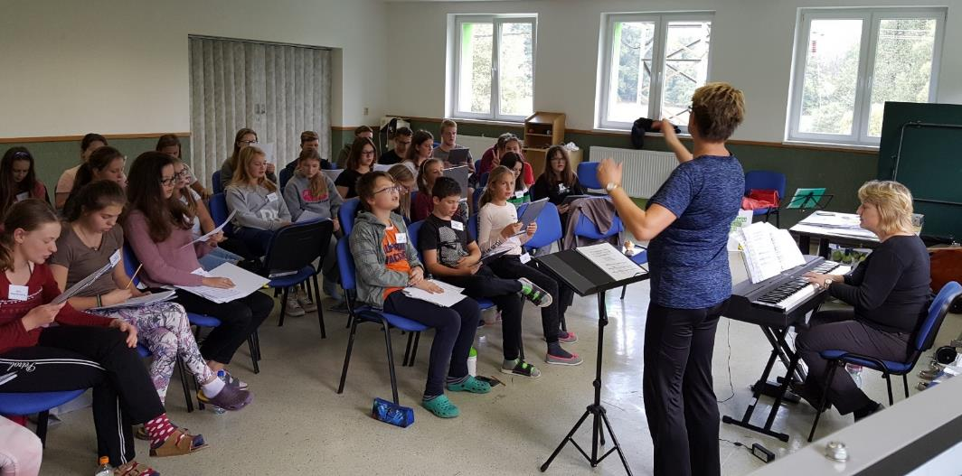
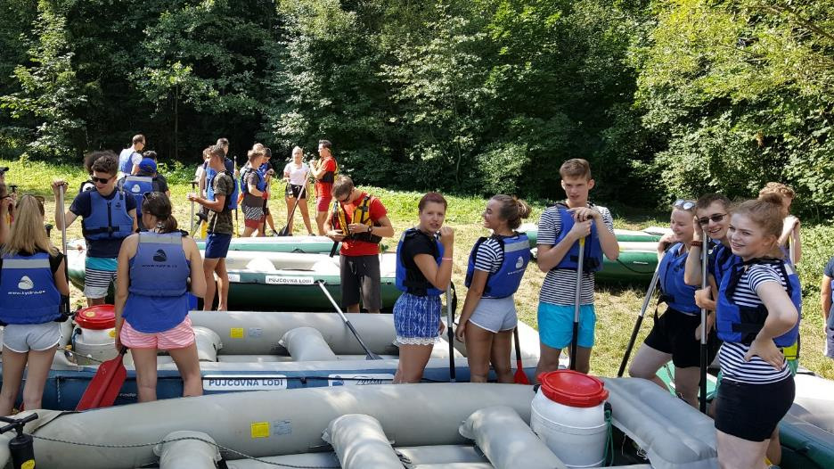
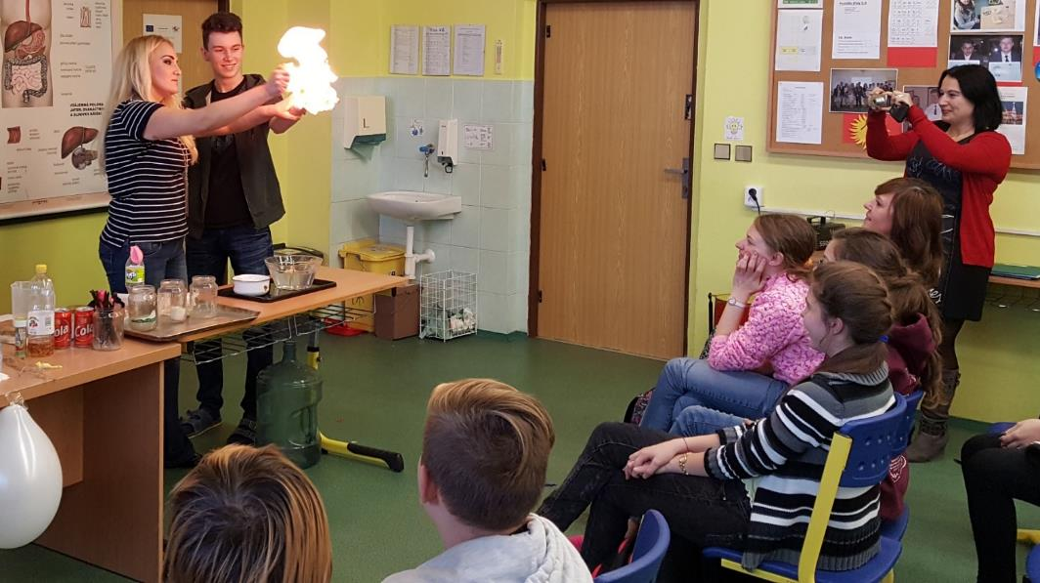
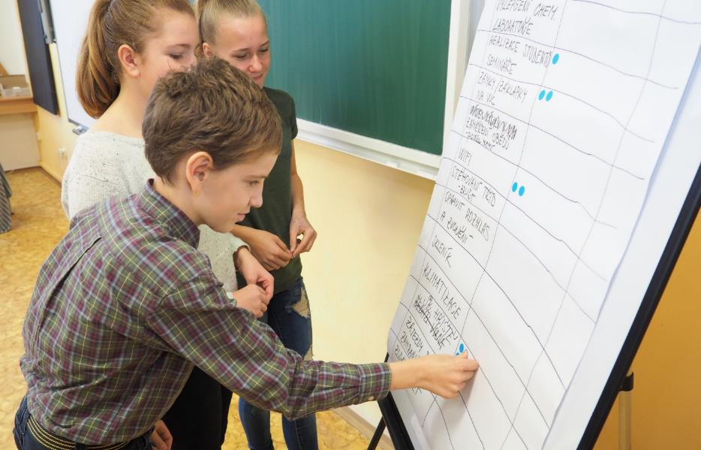
Školní pěvecký sbor
Sportovně-turistický kurz
Výuka chemie
Školní fórum – žákovský parlament

Slide 6
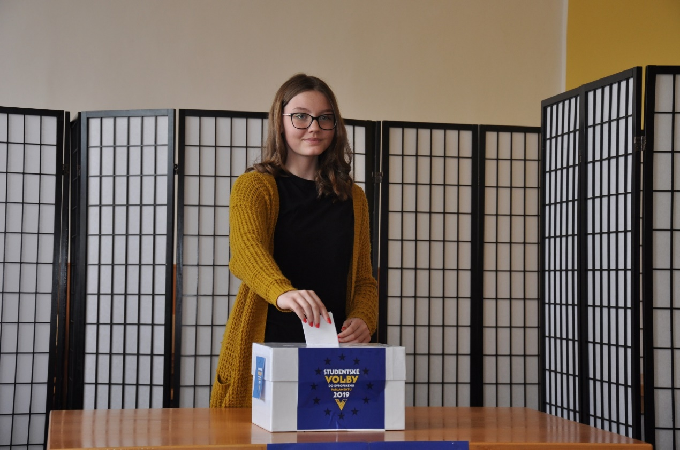
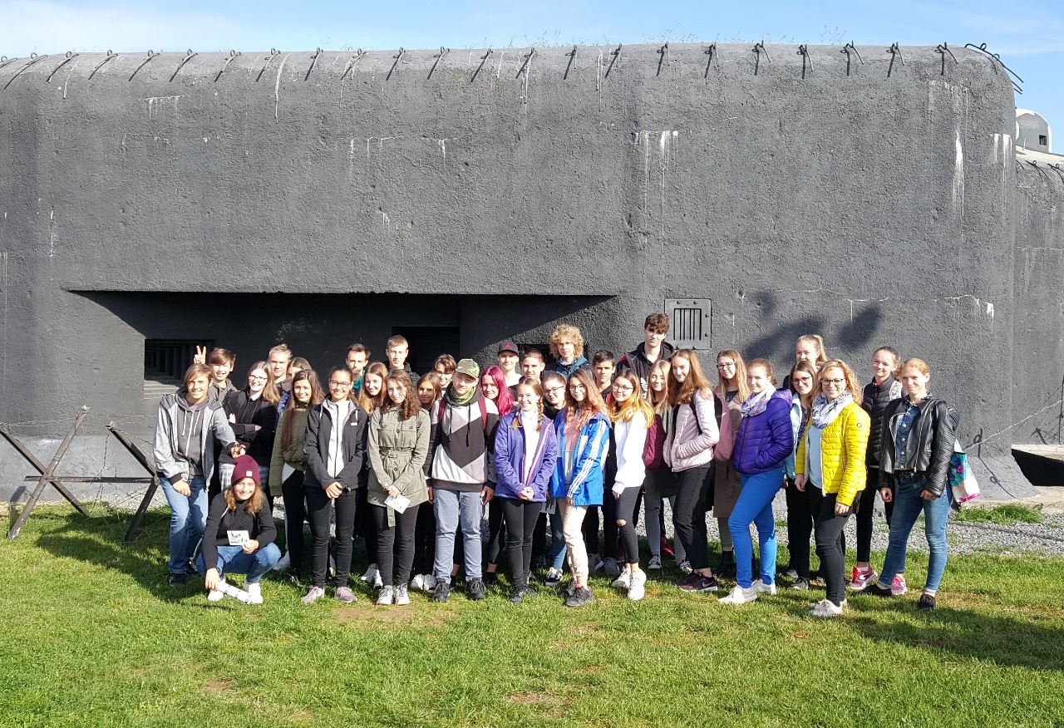
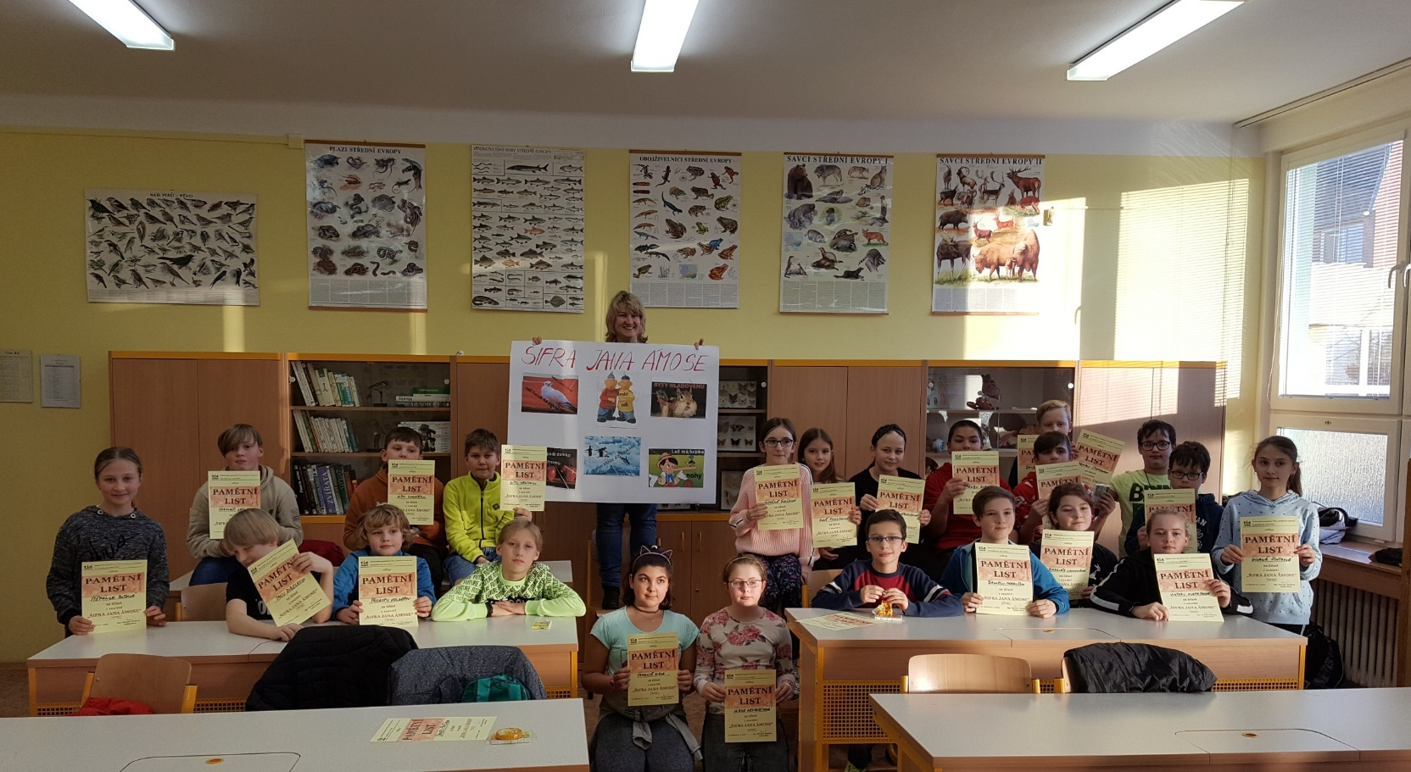
Studentské volby
Zahraniční exkurze – Královská Anglie
Historické exkurze
Soutěž Šifra Jana Ámose pro žáky 5. tříd

Slide 7
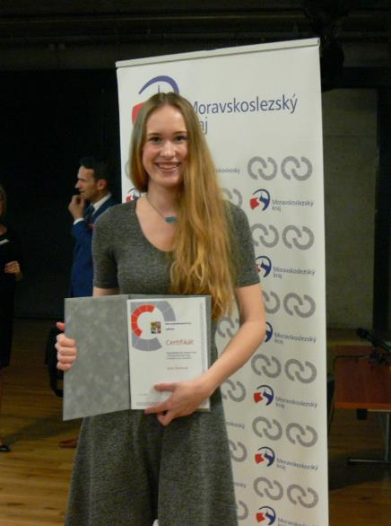
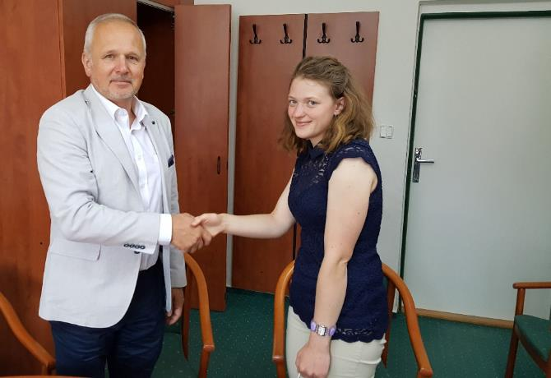
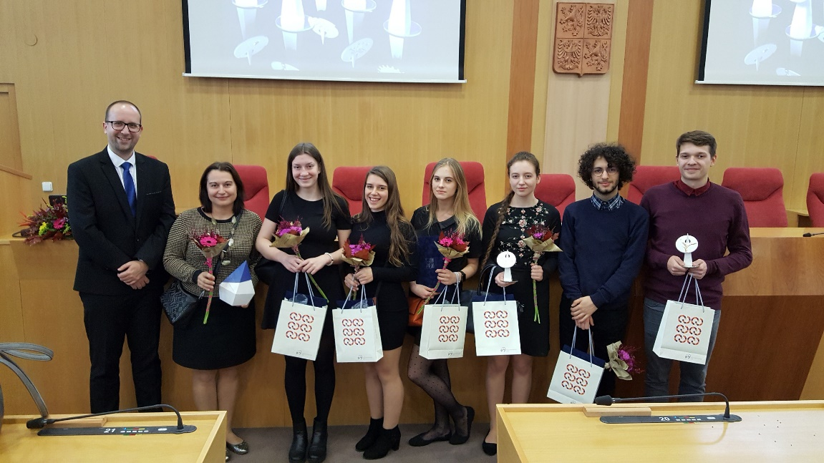
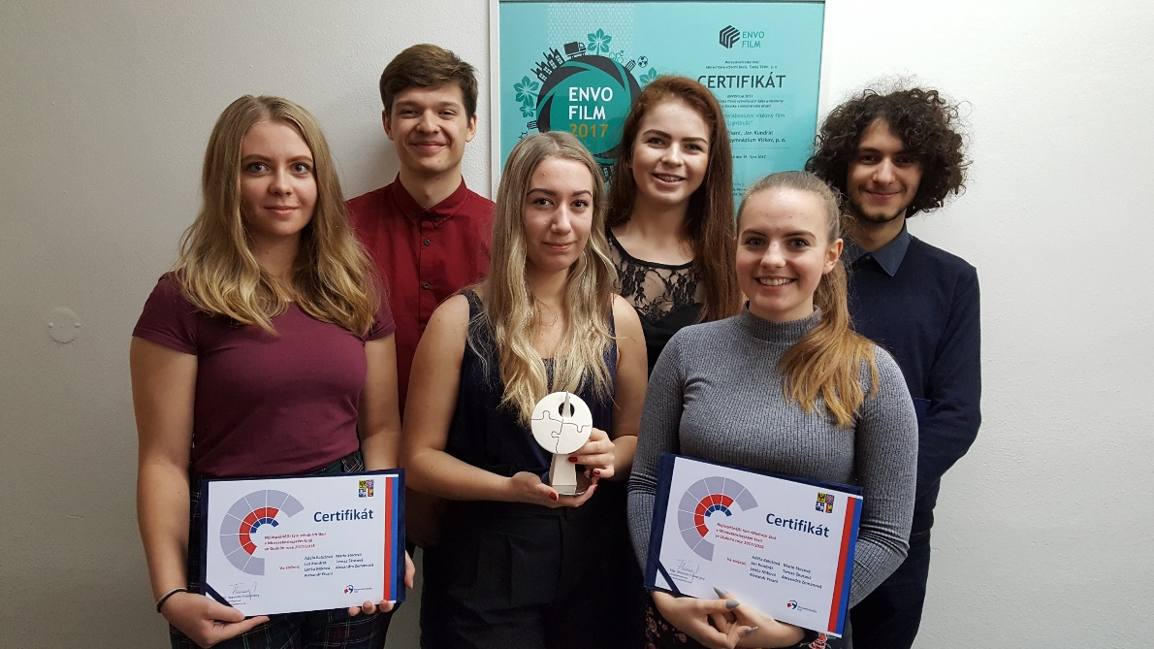
ÚSPĚCHY

Slide 8
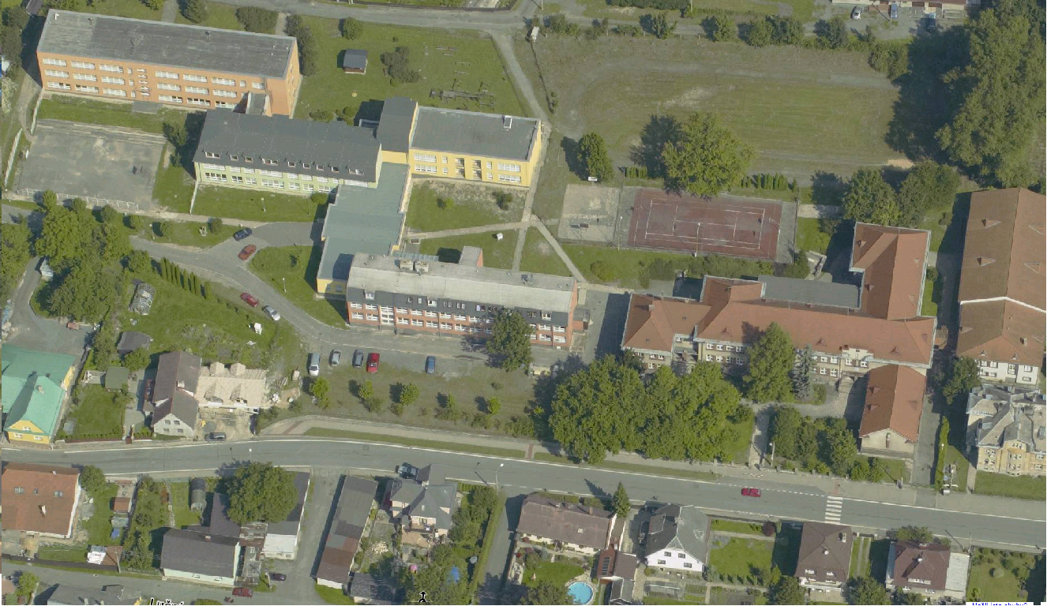
SPORTOVIŠTĚ
SPORTOVIŠTĚ
KMENOVÉ TŘÍDY GYMNÁZIA
KMENOVÉ TŘÍDY GYMNÁZIA
ŘEDITELSTVÍ ŠKOLY
JÍDELNA
MALÁ TĚLOCVIČNA
VELKÁ TĚLOCVIČNA

Slide 9
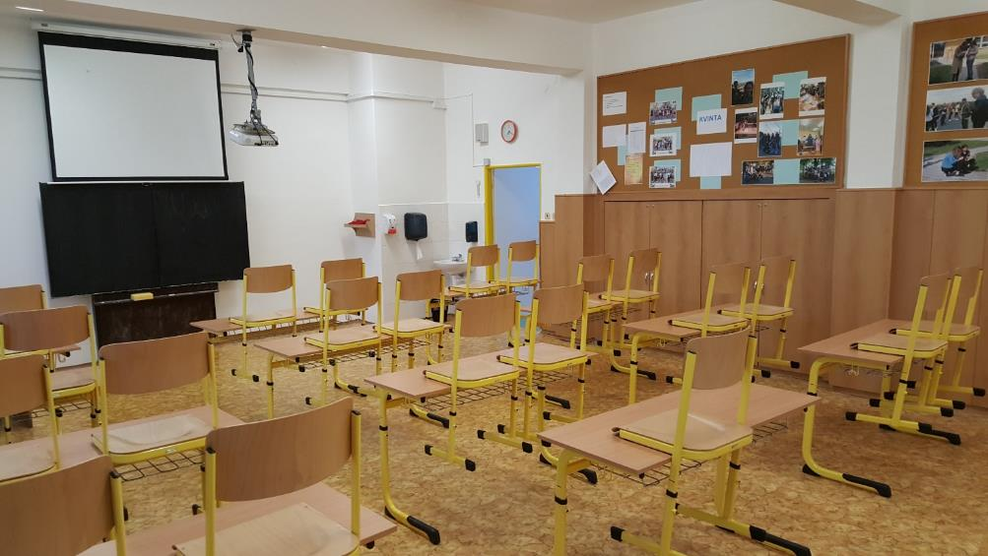
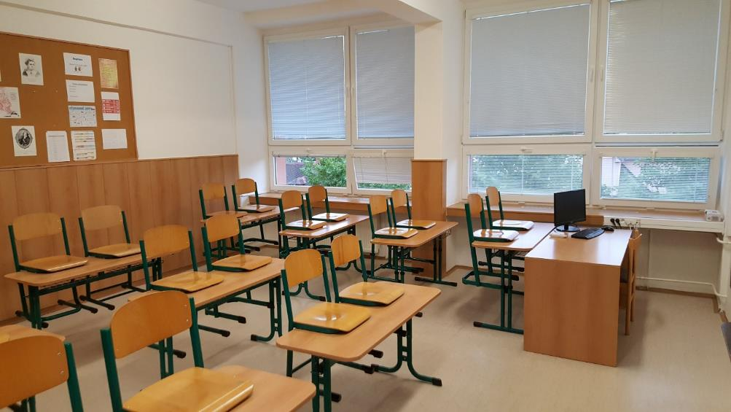
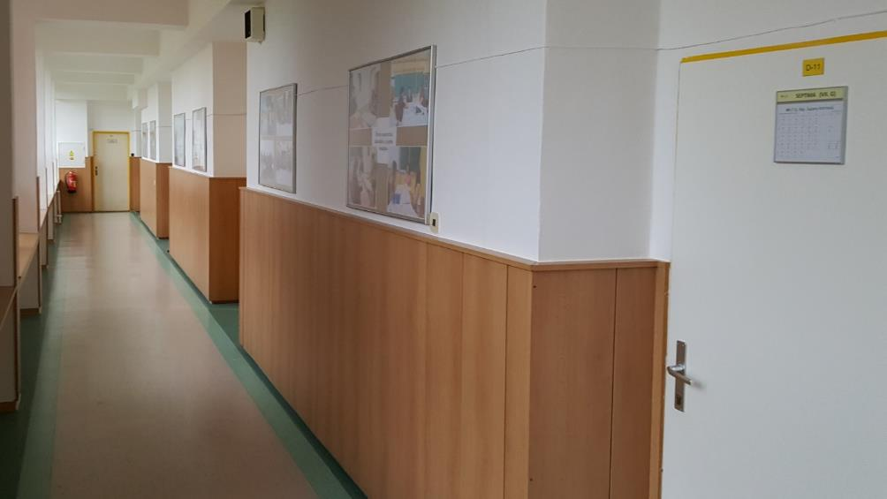

Slide 10
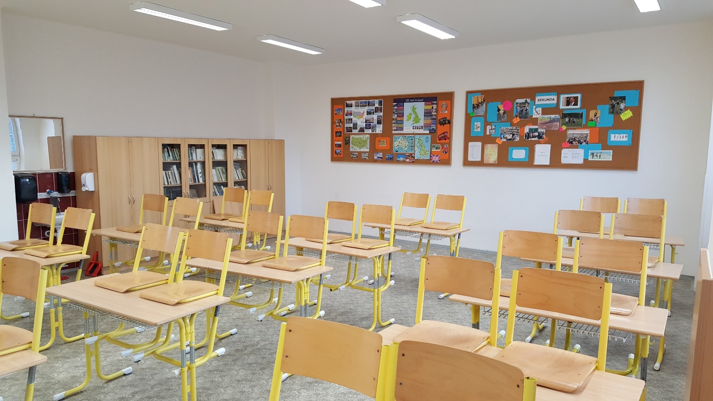
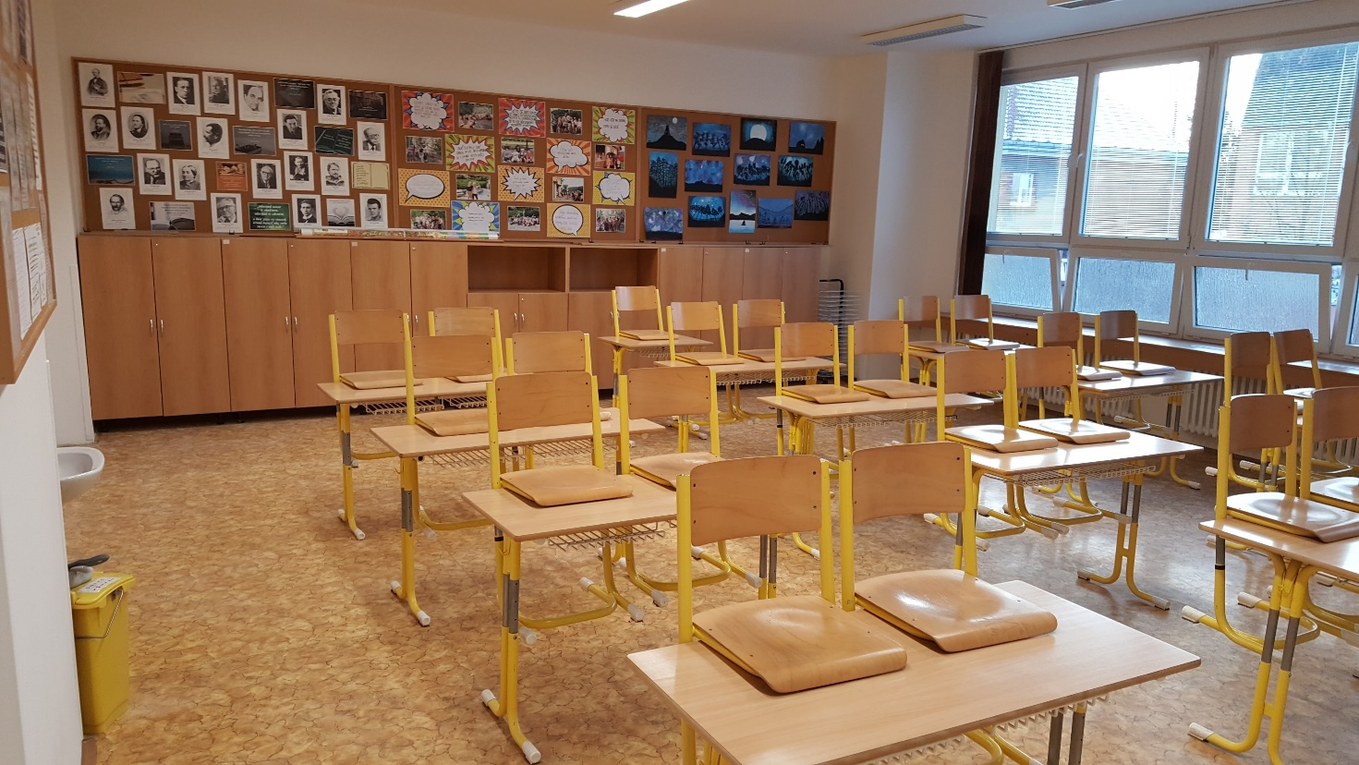
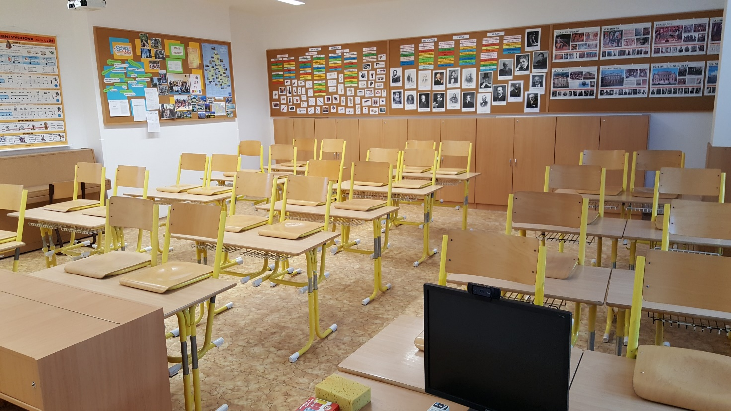

Slide 11
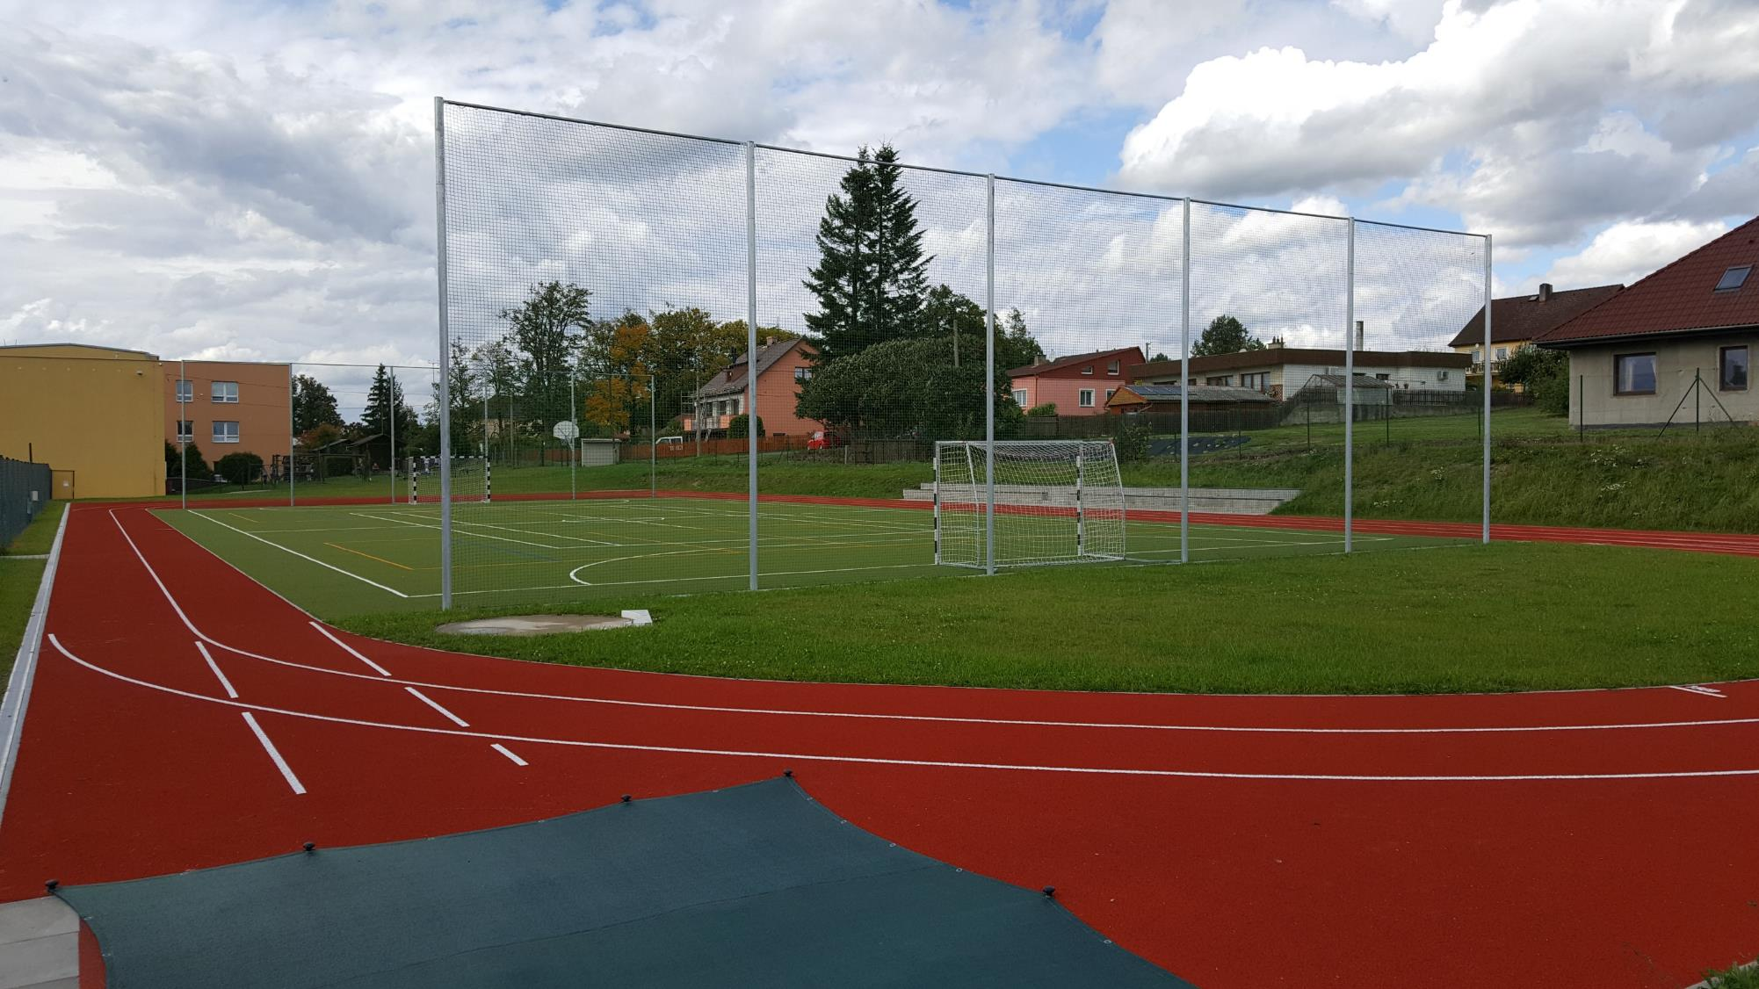

Slide 12
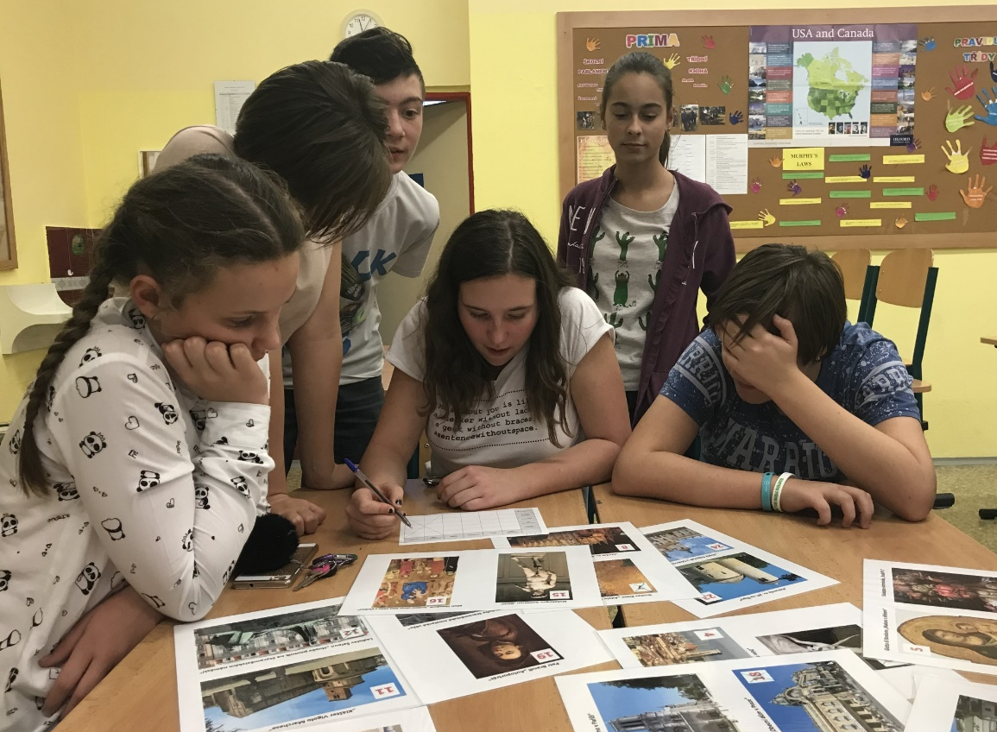
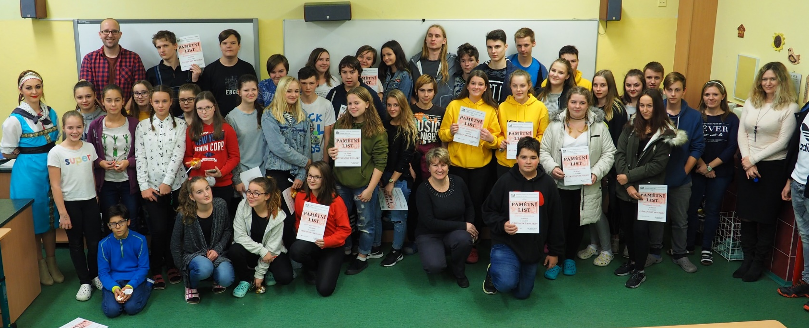
Pro žáky 9. ročníků z Vítkova i okolních škol
Termín: 18. listopad 2021 od 14:00 hod.
Potvrzení účasti:
do 12. 11. 2021
andrea.masova@zsgvitkov.cz
Týmy → 2 hodiny → indicie → → výsledné slovo otevře pokladnici pevnosti

Slide 13
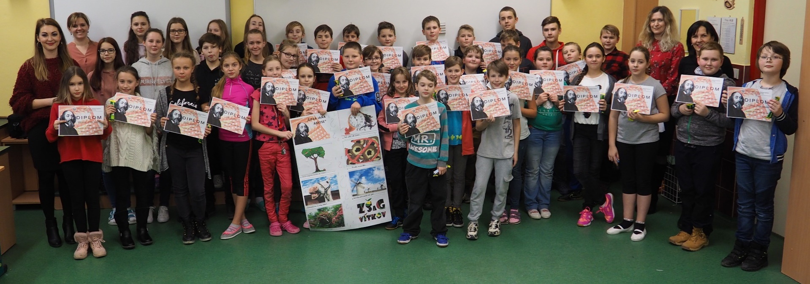
Termín: 18. leden 2022 od 14:00 hod.
Potvrzení účasti:
do 13. 1. 2022
andrea.masova@zsgvitkov.cz
Týmy → 2 hodiny → část šifry → poklad
Pro žáky 5. ročníků ZŠ z Vítkova i okolních škol

Slide 14
PŘÍPRAVNÉ KURZY
12 šedesátiminutových lekcí z matematiky a 12 šedesátiminutových lekcí z českého jazyka
Vždy lekci týdně z každého předmětu
Leden až duben 2022, v případě nepříznivé epidemiologické situace online
Cena: 1.000,- Kč za oba předmět, 600,- Kč za jeden předmět
Termíny hodin budou upřesněny po dohodě se zájemci v prosinci 2021.
Přihlášení do 30. 11. 2021 na e-mail: lenka.zychova@zsgvitkov.cz, tel. 556 303 375
Platba hotově před začátkem první lekce nebo do 18. ledna na účet školy 19-8388410247/0100

Slide 15
STIPENDIA
Pro 1. – 4. ročníky vyššího gymnázia stipendia
1.500,- Kč / pololetí = průměr známek do 1,8, v jednotlivých předmětech není horší známka než 3
3.000,- Kč / pololetí = prospěl/a s vyznamenáním
Další podmínky = dobré chování, bez kázeňských opatřeních (napomenutí, důtky, podmíněné vyloučení), absence do 20 % za pololetí, žádná neomluvená absence, nekonal v pololetí opravnou zkoušku

Slide 16
MATURITNÍ ZKOUŠKA 2021
Porovnání výsledků didaktických testů v roce 2021:
(průměrný % skór)
předmět gymnázia v ČR naše gymnázium
český jazyk 81,2 78,5
anglický jazyk 90,8 87,9
matematika 60,6 65,1

Slide 17
VÝZNAMNÍ ABSOLVENTI

Slide 18
KONTAKTNÍ ÚDAJE
Adresa: Základní škola a gymnázium Vítkov, příspěvková organizace
Komenského 754, 749 01 Vítkov
Web: www.zsgvitkov.cz
ŘEDITEL ŠKOLY
- Mgr. Miroslav Bučánek -
E-mail: reditel@zsgvitkov.cz
Telefon: 556 300 779
ZÁSTUPKYNĚ ŘEDITELE PRO GYMNÁZIUM
- Mgr. Lenka Zychová -
E-mail: lenka.zychova@zsgvitkov.cz
Telefon: 556 303 375
ONLINE DNY OTEVŘENÝCH DVEŘÍ
18. listopad 2021 – 17.00 – 18.00
18. leden 2022 – 17.00 – 18.00
Prezenční prohlídka školy po předchozí domluvě

